Slide 1
«СКВАЖИНА КОНСТРУКЦИЯСЫНА ЖАЛПЫ ТҮСІНІК »
Ұңғыманың конструкциясы:
колонналар саны;
бағаналарды түсіру тереңдігі;
құбырдан тыс цементтеу аралықтары;
шегендеу бағаналарының диаметрі;
әрбір бағанаға ұңғыма диаметрлері.
Ұңғыма конструкциясы қамтамасыз етуі тиіс:
Таңдалған аяқтау жолы;
Жобалық тереңдікке дейін үңгілеу;
Объект пен бет арасындағы сенімді герметикалық байланыс;
Барлық горизонттарды бір-бірінен, сондай-ақ бетінен сенімді оқшаулау;
Пайдалану жабдығын пайдалану мүмкіндігі;
Зерттеу және жөндеу жұмыстарын жүргізу мүмкіндігі;
Жер қойнауын сенімді қорғау;
Ең аз материал сыйымдылығы мен құны.

Slide 2
ШЕГЕНДЕУ ҚҰБЫРЛАРЫНЫҢ ТИПІ ЖӘНЕ ОЛАРДЫҢ ТАҒАЙЫНДАЛУЫ
- бағыттаушы;
- кондуктор;
- тех. колонна;
- Профильді жапқыш/летучки;
- Пайдалану колоннасы;
- хвостовик.
Бағыт, кондуктор және пайдалану колоннасы бар ұңғыманың конструкциясы бір бағаналы деп аталады (бағыт және кондуктор санға кірмейді). Ұңғыманың сағасына жетпейтін шегендеу бағанасы жасырын деп аталады.

Slide 3
Ұңғыма конструкциясын жобалау
Түсу тереңдігі
Бағыттаушы → от 5 м до 150 м. Кондуктор → ұңғыма оқпанының асқынған учаскелерін жабады. Бұдан басқа, кондуктордың түсу тереңдігін гидроразрывтың болмауын тексеру
ΔР_{ГР} · Н_{к} = Р_{ГР} – кондуктордың түсу тереңдігіне Р_{Ф} ≤ Р_{ГР}, где Р_{Ф} – флюид қысымы; Р_{Ф} = Р_{ПЛ} – g ·(Н - Н_{К}) · ρ_{Ф} · 10⁻⁶ ΔР_{ГР} · Н_{К} ≥ Р_{ПЛ} – g · H · ρ_{Ф} · 10⁻⁶ + g · H_{к} · ρ_{Ф} · 10⁻⁶ мұнда Р_{ПЛ} - ашылатын қабаттағы қысым (МПа) (кондуктор башмактарынан жасалған); H– ашылатын қабаттың тереңдігі, м;
ρ_{Ф} – қабаттық флюид тығыздығы (кг / м3);
ΔР_{ГР} – кондукторды түсірудің болжамды интервалында (МПа/м) Г.Р. қысымның градиенті.
Тех.колонна -- бұрғылау жағдайларымен аралықты жабуды есепке ала отырып таңдалады.
Пайдалану колонна--- зумппфтің қалыптасуын ескере отырып немесе онсыз.
Хвостовик → мұнай ұңғымалары үшін кемінде 75 м және алдыңғы шегендеу бағанасының табандығынан жоғары газ ұңғымалары үшін 250 м биіктікте орналасуы тиіс.

Slide 4
Зумпф- Шахта оқпанының тереңдетілген бөлігі, кеніш суларын жинау үшін игеру деңгейінен 4-6 м төмен. Бұрғылау ұңғымаларында-ұңғыма оқпанының пайдалану объектісінен төмен және жасанды кенжарға дейінгі бөлігі. Ұңғыма төменгі қабатының мұндай конструкциясы мұнай шоғырларын пайдаланудың әр түрлі жағдайларында қолданылады.

Slide 5
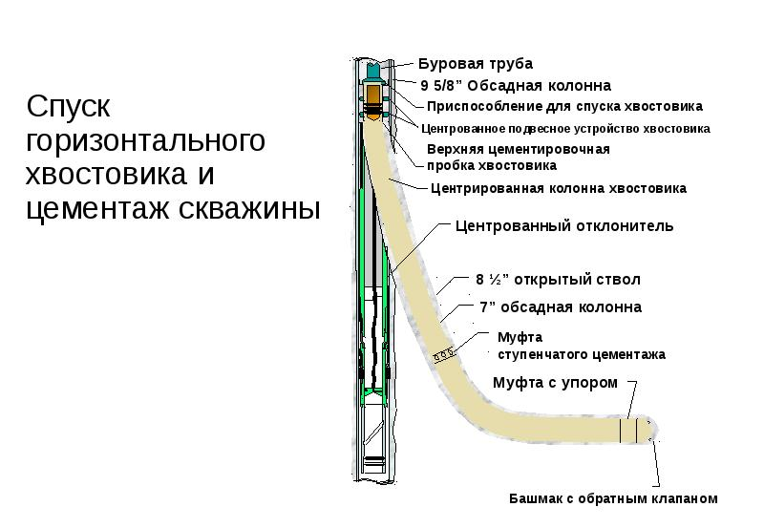
Ұңғымалық бұрғылауда хвостовик деп шегендеу колоннасын орнатудың жасырын тәсілінің бір түрі деп атайды. Хвостовиктің артықшылықтары: Ұңғыманы хвостовикпен аяқтағанда мұндай міндеттер шешіледі: Ұңғыманы салу кезеңдері қысқаруда; Цементтеу сапасы артады; Пайдалану колоннасын герметизациялау кезінде жұтылу аймақтары жабылады; Скважиналарды салуға арналған шығындар төмендеуде. Кемшіліктер : Мұнда подвесканың мүмкін герметикалығы, егер ұңғыма мен хвостовик арасында шағын сақиналы саңылаулар қалса, бастапқы цементтеумен байланысты проблемаларды жатқызуға болады.

Slide 8
Хвостовик.
Экономикалық немесе техникалық пайымдаулар бойынша сағадан түпке дейінгі тағы бір бағананы орнату тек шағын ашық аралықты қорғау үшін отырғызылған ұңғымаға, әсіресе ұңғыманың оқпанының түпке жақындауына қарай тарылуын ескере отырып, ақталмауы мүмкін. Сондықтан ұңғымада забойға дейін түсірілетін және бірнеше жүз фут аралығында шегендеу бағанасымен жақындататын хвостовик орнатылады. Хвостовиктің арнайы құрылғы көмегімен шегендеу колоннасына бекітіледі, ол хвостовик деп аталады. Хвостовик ұңғыманың түбіне жақын жерде ашық аралықты қорғау үшін қызмет етеді, оған көбінесе ашылған өнімді қабат кіреді.

Slide 9
Подвеска конструкциясы 5 тәуелсіз тораптан тұрады, гидравликалық немесе механикалық әрекеттен: Якорь; Ажыратқыш; Пакер; Қосымша тексеру торабы; Ажыратқыштың қосалқы торабы. Хвостовиктің соңғы құбырына подвеска орнатылады және белгіленген тереңдікте шегендеу бағанасының ішінде орналастырылады. Конструкция цементтеу процесінде мерзімінен бұрын іске қосылудан қорғауды көздейді.

Slide 10
Тізбек басы.Ол құбыр аралық кеңістікті саңылаусыздандыру мақсатында, ұңғыма сағасын шегендеуші құбырға жалғау үшін, сонымен қатар фонтанды арматураны бекіту үшін арналған [8].
Тізбек басының корпусы 1 кондуктордың жоғарғы басына бұрандалы қосылыспен бекітіледі (9.4-сурет).
Шегендеуші құбыр (10) арнайы муфтаға (7) бекітіледі. Тізбек басының корпусымен (1) муфта (7) аралығындағы саңылау, муфтамен (2) және екі сақиналы арнайы мұнайға төзімді резинамен (3) саңылаусыздандырылады. Олар берік отырғызылуы үшін, муфтаны жарты сақиналармен (5) және фланцты (4) болт арқылы корпусқа бекітіледі. Муфтаның (7) жоғары бөлігі фонтанды арматураға бекітілуі үшін фланцмен (6) аяқталады.
Тізбек басының қысымын тексеру үшін және құбыраралық кеңістіктегі қысымды бақылау үшін бүйір шығу жолында жоғары қысымды кран (9) және манометр (8) қарастырылған.
Бір шегендеу құбырына арналған қарапайым тізбек басының конструкциясы
1- тізбек басының корпусы; 2 – муфта; 3 - екі сақиналы арнайы мұнайға төзімді резина; 4 - фланцты байланыс; 5 - жарты сақина; 6 - фонтанды арматураға бекітуге арналған фланц; 7 - арнайы муфта; 8 – манометр; 9 - жоғары қысымды кран; 10 - шегендеуші құбыр.

Slide 11
Тізбек басы - бір, -екі, -үш, -төрт және бес тізбекті болады.
Тізбек басы: төрт жақты құбырдан; үш жақты құбырдан тұрады.
Тізбек басының конструкциясына қойылатын талаптар:
- құбыр аралық кеңістікті сенімді саңылаусыздандыру;
- барлық құбыр аралық кеңістіктегі қысымды бақылауға мүмкіндіктің болуы;
- шегендеу құбырының тез және сенімді бекітілуі;
- бір тізбек басына әртүрлі шегендеу құбырының бекітілу мүмкіндігі, яғни әмбебап болуы;
- құрастырудың тез және ыңғайлы болуы;
- мүмкін биіктіктің ең аз болуы.
Тізбек басы 14,0; 21,0; 35,0; 50,0 және 70,0 МПа жұмыс қысымына есептелініп шығарылады. Кейбір жағдайларда (газ ұңғымаларында) 150 МПа жұмыс қысымына дейін есептелген тізбек басы қолданылады.

Slide 12
ИНТЕРВАЛЫ ЦЕМЕНТИРОВАНИЯ
В соответствии с ПБ – 2003 г. цементированию подлежат:
1. Направление, кондуктор, техническая колонна, летучка, цементируемый хвостовик – на всю длину.
2. За эксплуатационной колонной цементируются:
- все продуктивные горизонты за исключением предусмотренных к эксплуатации открытым способом;
- продуктивные горизонты, не предусмотренные к эксплуатации;
- истощённые горизонты;
- горизонты, представленные текучими породами;
- горизонты, вызывающие интенсивную коррозию обсадных труб (практически все г.п.).
Минимально необходимая высота подъёма тампонажного раствора над башмаком предыдущей колонны должна быть:
> 150 м для нефтяных скважин;
> 500 м для газовых скважин.

Slide 13
ПРОЕКТИРОВАНИЕ КОНСТРУКЦИИ СКВАЖИНЫ
РАСЧЕТ ДИАМЕТРОВ СКВАЖИН И ОБСАДНЫХ КОЛОНН
1. Расчёт диаметра начинается с обсадной эксплуатационной колонны и зависит от дебита: ∅_{ЭК} → дебит
Для нефтяных м³/сут |  |  |  |  | Для газовых тыс.м³/сут
< 40 | < 100 | < 150 | <300 | >300 | < 75 | <250 | <500 | <1000 | <5000 | Дебит
114 | 127-140 | 140-146 | 168-178 | 178-194 | 114 | 114-146 | 146-178 | 168-219 | 219-273 | Д_{ЭК}
При выборе диаметра ∅_{ЭК} следует учитывать также размеры внутрискважинного эксплуатационного оборудования.

Slide 14
ПРОЕКТИРОВАНИЕ КОНСТРУКЦИИ СКВАЖИНЫ
РАСЧЕТ ДИАМЕТРОВ СКВАЖИН И ОБСАДНЫХ КОЛОНН
2. Определить диаметр скважины под эксплуатационную колонну, мм:
Д^{С}_{ЭК} = Д^{М}_{ЭК} + δ, мм
где Д^{М}_{ЭК} – диаметр муфты эксплуатационной колонны (табл.);
δ - минимальная разница диаметров скважины и муфты;
Д^{С}_{ЭК} – диаметр скважины под эксплуатационную колонну.
Диаметры | 114-127 | 140-146 | 168-194 | 219-245 | 273-299 | 324-351 | 377-508
δ, мм | 15 | 20 | 25 | 30 | 35 | 45 | 50
По значению Д^{С}_{ЭК} принимаем по ГОСТ 20692-80 диаметр долота под эксплуатационную колонну Д^{Д}_{ЭК}.
3. Диаметры предыдущей колонны:
Д_{ВНУТР} = Д^{М}_{ЭК} + 2 а,
где а – необходимый радиальный зазор для свободного прохода долота (а=5 ÷ 7мм);
Д_{НАРУЖН} = Д_{ВН} + в,
где в – толщина стенок труб.

Slide 15
КОНСТРУКЦИЯ СКВАЖИНЫ
Определяющие конструкцию скважины факторы:
1. Геологические.
2. Категория скважины (назначение).
3. Технологические факторы.

Slide 16
ГЕОЛОГИЧЕСКИЕ ФАКТОРЫ
тип полезного ископаемого;
глубина залегания, количество продуктивных горизонтов и расстояние между ними;
ожидаемый приток (дебит) пластового флюида;
давление пластовое и гидроразрыва;
температура;
наличие осложнений в разрезе;
состояние геологической изученности.

Slide 17
ГЕОЛОГИЧЕСКИЕ ФАКТОРЫ
Особенности конструирования газовых скважин:
Связаны с повышенной подвижностью газа, поэтому требуется повышенная герметичность колонны и цементного камня.
Давление газа на устье близко к забойному, что требует обеспечения наибольшей прочности труб в верхней части колонны.
Не спускается эксплуатационное оборудование.
При наличии твёрдых частиц наблюдается высокий износ обсадной колонны.
Интенсивный нагрев обсадных колонн приводит к возникновению дополнительных температурных напряжений на незацементированных участках колонны. Учет этих явлений требуется при расчете их на прочность.
Длительный срок эксплуатации и связанная с ним возможность коррозии эксплуатационных колонн требует применения антикоррозионного покрытия и пакеров.
Возможность газовых выбросов в процессе бурения требует установки соответствующего противовыбросового оборудования.

Slide 18
ГЕОЛОГИЧЕСКИЕ ФАКТОРЫ
Требования к конструкции скважин в районах многолетнемерзлых горных породах:
конструкция скважины должна обеспечивать надежную сохранность устья и околоствольного пространства в процессе всего цикла строительства и эксплуатации за счет применения технических средств и соответствующих решений;
кондуктор должен перекрывать толщу неустойчивых при протаивании пород - криолитозоны. Башмак необходимо располагать ниже этих пород (не менее, чем на 50 м) в устойчивых отложениях;
глубина спуска кондуктора должна исключать гидравлический разрыв пластов, лежащих выше башмака, при достижении в стволе скважины давления, равного пластовому;
для успешной проводки скважины после перекрытия мерзлых пород и последующей эксплуатации тепловое воздействие ее на породы с отрицательной температурой необходимо свести к минимуму;
необходимо оценить величины сминающих нагрузок и проверить прочность конструкции в целом при цикличном растеплении и смерзании многолетнемерзлых пород, вызванных вынужденными остановками эксплуатирующихся скважин.

Slide 19
КАТЕГОРИЯ СКВАЖИНЫ (НАЗНАЧЕНИЕ)
1. Опорные скважины – бурятся для изучения геологического строения и гидрогеологических условий залегания осадочной толщи пород и выявления закономерностей распространения комплексов отложений, благоприятных для нефтенакоплений. При бурении опорных скважин стремятся вскрыть фундамент, или, по крайней мере, бурят до технически возможных глубин (Пример: Кольская скважина). Результаты опорного бурения всесторонне исследуются в комплексе с другими геолого-геофизическими данными, полученными ранее, используют для выяснения общих закономерностей геологического строения района, предварительной оценки перспектив его нефте- и газоносности, составления перспективного плана геологоразведочных работ и подсчета прогнозных запасов нефти и газа.
2. Параметрические скважины – для более детального изучения геологического строения разреза, особенно на больших глубинах, и выявления наиболее перспективных площадей с точки зрения проведения на них геологоразведочных работ. По результатам бурения параметрических скважин уточняют стратиграфический разрез и наличие благоприятных для скопления нефти и газа структур, корректируют данные о нефтегазоносности района и прогнозные запасы нефти и газа.
3. Структурные скважины служат для тщательного изучения выявленных при бурении опорных и параметрических скважин структур и для подготовки проекта поисково-разведочного бурения на эти структуры. Результаты структурного бурения и геофизических исследований используют для изучения характера залегания, определения возраста и физических свойств пород, слагающих разрез, точной отбивки опорных (маркирующих) горизонтов и построения структурных карт.
4. Поисковые скважины бурят на подготовленных на основе результатов предыдущего бурения и геолого-геофизических исследований площадях с целью открытия новых месторождений нефти и газа или на ранее открытых месторождениях для поисков новых залеганий нефти и газа. При бурении поисковых скважин изучают разрез и его нефтегазоносность с отбором проб горных пород, воды, газа и нефти, а при вскрытии продуктивной толщи испытывают скважины на приток нефти и газа с помощью специальных механизмов и аппаратуры.
5. Разведочные скважины бурят на площадях с установленной промышленной нефтегазоносностью с целью оконтуривания месторождения и сбора исходных данных для составления проекта его разработки. В процессе разведочного бурения продолжают исследование разреза и его нефтегазоносности примерно в таком же объеме, как и при поисковом бурении.
6. Эксплуатационные скважины бурят на полностью разведанном и подготовленном к разработке месторождении. В категорию эксплуатационных скважин входят не только скважины, с помощью которых добывается нефть и газ, но и скважины, позволяющие организовать эффективную разработку месторождения (оценочные, нагнетательные, наблюдательные).
7. Оценочные скважины предназначены для уточнения режима работы пласта и степени выработки интересующих участков залежи, выявления и уточнения границ продуктивных полей.
8. Нагнетательные скважины служат для организации законтурного и внутриконтурного нагнетания в эксплуатационный пласт воды, газа или воздуха в целях поддержания пластового давления.
9. Наблюдательные скважины служат для осуществления систематического контроля за изменением давления, положением водо-нефтяного (ВНК), газо-водяного (ГВК) и газо-нефтяного (ГНК) контактов в процессе эксплуатации пласта.
10. Специальные скважины бурят для сброса промысловых вод в непродуктивные поглощающие пласты, разведки и добычи воды, подготовки структур для подземных газохранилищ и закачки в них газа, ликвидации открытых фонтанов нефти и газа.

Slide 20
КАТЕГОРИЯ СКВАЖИНЫ (НАЗНАЧЕНИЕ)
Диаметр эксплуатационной колонны нефтяной и газовой скважин выбирают в зависимости от дебита скважины, а также возможности производства геофизических, аварийных и ремонтных работ в скважине.
Диаметр эксплуатационных колонн нагнетательных скважин зависит от давления, при котором будет закачиваться рабочий агент в пласт и от приемистости пласта.
При выборе диаметра эксплуатационной колонны разведочных скважин на структурах с выявленной продуктивностью нефти или газа решающим фактором является обеспечение условий для проведения опробования и последующей эксплуатации промышленных объектов.
В разведочных скважинах (поискового характера) на новых площадях диаметр эксплуатационной колонны зависит от необходимого количества спускаемых промежуточных обсадных колонн, качества получаемого кернового материала, от возможности проведения электрометрических работ и испытания вскрытых объектов на приток. Скважины этой категории после спуска последней промежуточной колонны можно бурить диаметром долота 140 мм и меньше с последующим спуском 114 мм эксплуатационной колонны или колонны меньшего диаметра.
Снижение уровня жидкости в скважине при добыче нефти или снижение давления газа обуславливает возникновение сминающих нагрузок. Вследствие этого колонна должна быть составлена из труб такой прочности, чтобы в процессе эксплуатации не произошло бы их смятия. Увеличение диаметра труб снижает их сопротивляемость на смятие. Поэтому для обеспечения длительной работы скважины одним из основных факторов при выборе диаметра эксплуатационной колонны является необходимая прочность на сминающие и страгивающие усилия, а также и на внутреннее давление.

Slide 21
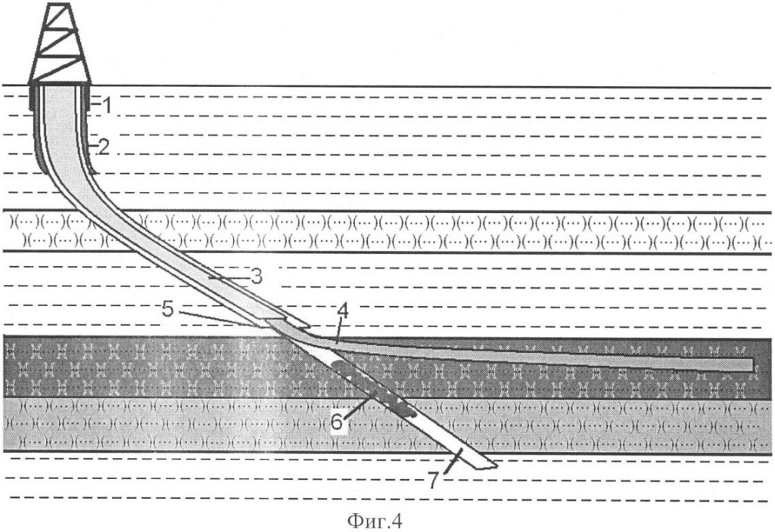
КАТЕГОРИЯ СКВАЖИНЫ (НАЗНАЧЕНИЕ)
Схема горизонтальной скважины с пилотным стволом:
1 - направление; 2 - кондуктор; 3 - эксплуатационная колонна; 4 - горизонтальный ствол с горизонтальным участком; 5 - средство для срезки; 6 - отсекающий цементный мост; 7 - пилотный ствол; 8 - клин-отклонитель, устанавливаемый на трубах в эксплуатационной колонне восстанавливаемой скважины, для зарезки второго ствола
Фиксируемые данные позволяют видеть глубину залегания кровли продуктивного пласта, его мощность в точке вскрытия, ХНК (характер насыщения коллектора), ГНК (газонефтяной контакт) и ВНК (водонефтяной контакт), если таковые присутствуют.
Преимущество заключается в упрощении бурения горизонтального участка за счет исключения необходимости бурения транспортного ствола (от 100 до 900 м по стволу). Технический результат заключается в повышении точности вскрытия продуктивного пласта при сокращении сроков бурения, повышении дебита нефти (газа, газоконденсата) и снижении обводненности продукции.
Способ заключается в следующем: бурят пилотный ствол 7 с зенитным углом, позволяющим забурить горизонтальный ствол 4. В месте предполагаемой срезки в пилотном стволе 7 обеспечивают изменение (уменьшение или увеличение) диаметра 5. Проводят геофизические исследования пилотного ствола 7. Ставят отсекающий цементный мост 6 (для предотвращения перетоков). Спускают эксплуатационную колонну 3. Производят цементную заливку эксплуатационной колонны. Начинают бурение горизонтального ствола 4. Набирают необходимый зенитный угол, входят в продуктивный пропласток, бурят горизонтальный участок.

Slide 22
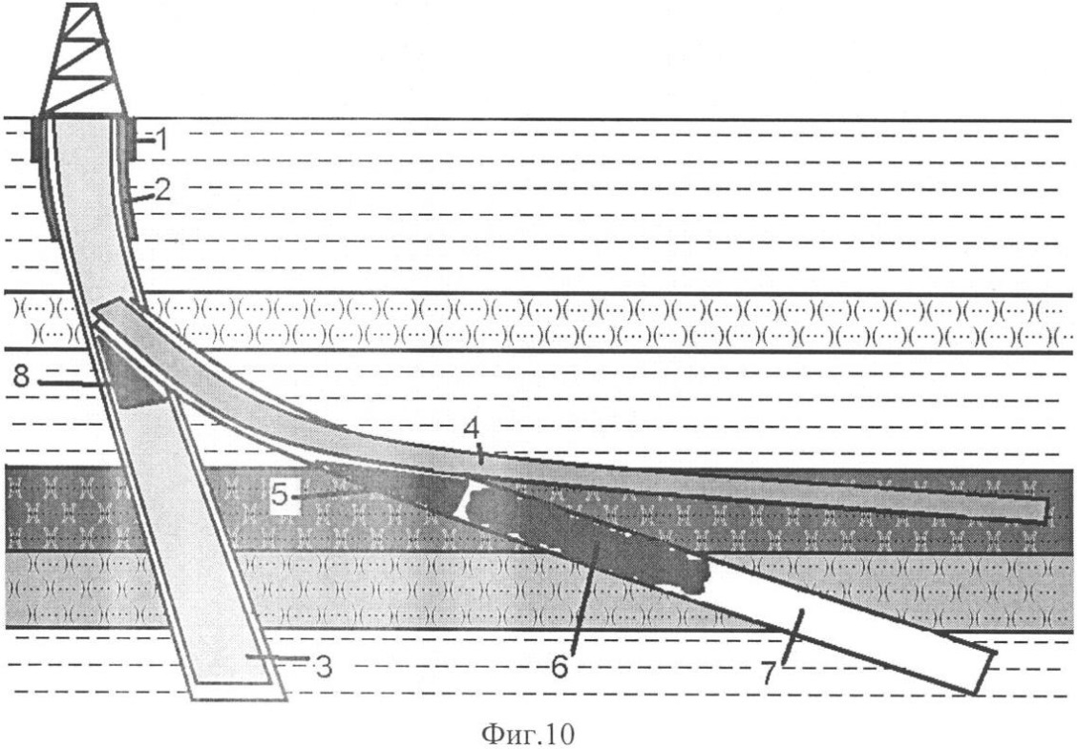
КАТЕГОРИЯ СКВАЖИНЫ (НАЗНАЧЕНИЕ)
Схема восстанавливаемой скважины с пилотным стволом:
1 - направление; 2 - кондуктор; 3 - эксплуатационная колонна; 4 - горизонтальный ствол с горизонтальным участком; 5 - средство для срезки; 6 - отсекающий цементный мост; 7 - пилотный ствол; 8 - клин-отклонитель, устанавливаемый на трубах в эксплуатационной колонне восстанавливаемой скважины, для зарезки второго ствола
Фиксируемые данные позволяют видеть глубину залегания кровли продуктивного пласта, его мощность в точке вскрытия, ХНК (характер насыщения коллектора), ГНК (газонефтяной контакт) и ВНК (водонефтяной контакт), если таковые присутствуют.
Способ заключается в следующем: в восстанавливаемой скважине ориентируют и устанавливают клин-отклонитель 8. С его помощью вырезают окно и бурят пилотный ствол 7 с зенитным углом, позволяющим забурить горизонтальный ствол 4. Пилотным стволом 7 вскрывают пласт или его часть. Проводят геофизические исследования, ставят отсекающий цементный мост 6. Спускают на трубах, ориентируют и устанавливают клин-отклонитель 5 в пилотном стволе 7. Начинают бурение горизонтального ствола 4. Набирают необходимый зенитный угол, входят в продуктивный пропласток, бурят горизонтальный участок.

Slide 23
ТЕХНОЛОГИЧЕСКИЕ ФАКТОРЫ
способ заканчивания;
способ бурения;
тип промывочной жидкости;
режимы бурения;
размеры спускаемого в скважину оборудования;
наличие у буровой компании оборудования и т.д.

Slide 24
ТЕХНОЛОГИЧЕСКИЕ ФАКТОРЫ
СПОСОБ БУРЕНИЯ
Бурение скважин осуществляется роторным способом и гидравлическими забойными двигателями.
Особенностью турбинного способа бурения является снижение его эффективности с ростом глубины скважины, а также резкое снижение мощности и крутящего момента с уменьшением диаметра турбобура. Для обеспечения достаточной эффективности работы долота при бурении глубоких скважин используют турбобуры диаметром 168-190 мм.
По диаметру турбобуров при заканчивании скважины определяют возможную ее конструкцию.
Диаметр турбобура, мм: 190 168
Диаметры колонн, мм: 377x273x146 (168) 351x245x146 (168)

Slide 25
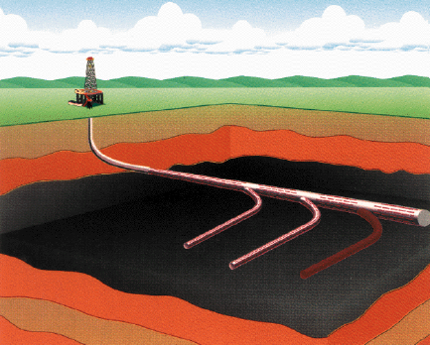
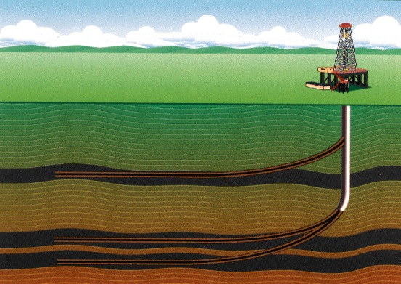
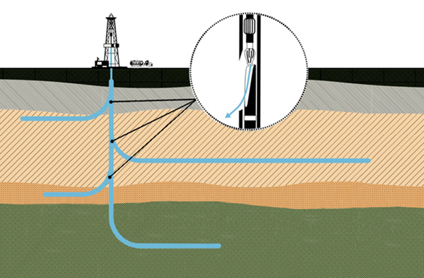
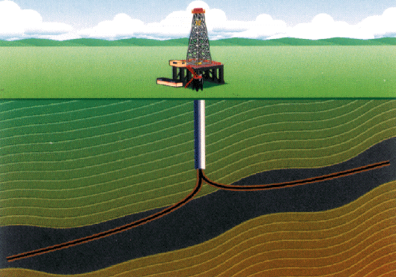
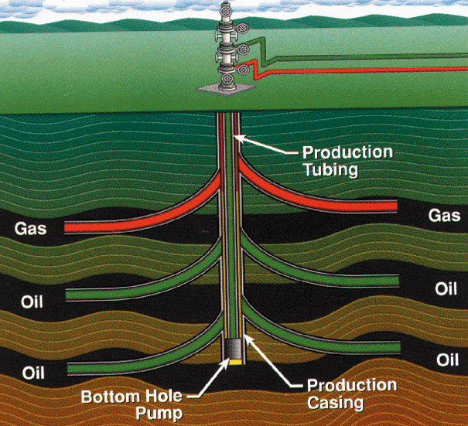
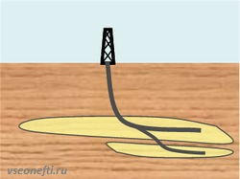
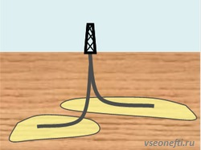
ОПРЕДЕЛЯЮЩИЕ КОНСТРУКЦИЮ СКВАЖИНЫ ФАКТОРЫ

Slide 26
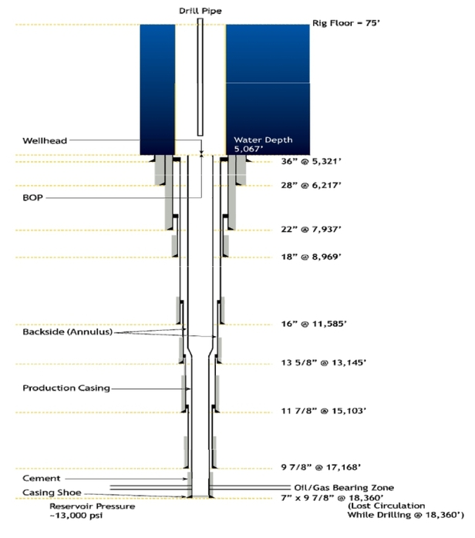
ОПРЕДЕЛЯЮЩИЕ КОНСТРУКЦИЮ СКВАЖИНЫ ФАКТОРЫ
Конструкция самой известной морской скважины на Мексиканском заливе с 4-мя хвостовиками

Slide 27
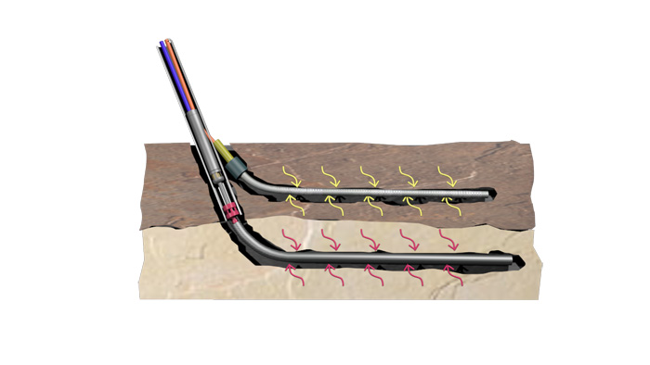
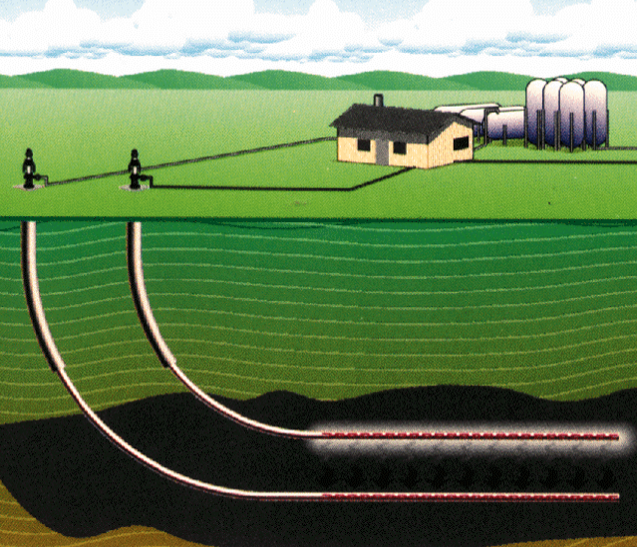
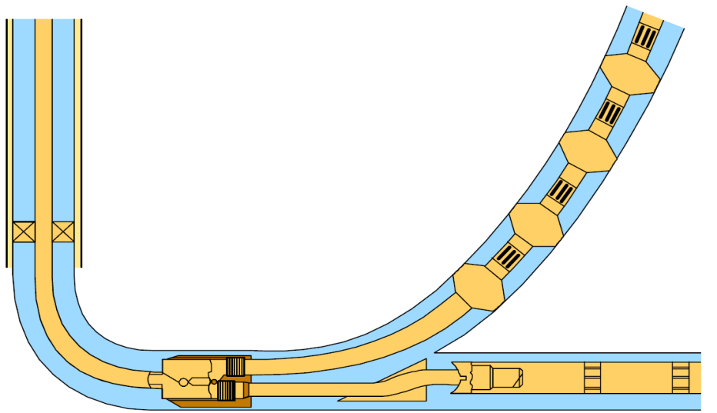
ОПРЕДЕЛЯЮЩИЕ КОНСТРУКЦИЮ СКВАЖИНЫ ФАКТОРЫ

Slide 28
ПУТИ УСОВЕРШЕНСТВОВАНИЯ КОНСТРУКЦИЙ СКВАЖИН
1. уменьшение числа колонн за счёт усовершенствования технологии;
2. уменьшение диаметра колонн;
3. использование двухразмерных колонн;
4. уменьшение зазоров между стенками скважины и трубой (уменьшается расход цементного материала);
5. применение труб безмуфтового соединения.

Slide 29
КОЛОННЫЕ ГОЛОВКИ
Колонная головка предназначена для обвязки обсадных колонн газовых и нефтяных скважин. Ее устанавливают после окончания бурения скважины, спуска обсадной колонны и её цементирования. Она служит пьедесталом для монтажа эксплуатационного оборудования, спущенного в скважину.
Во время бурения на ней монтируются превенторы противовыбросового оборудования, демонтируемые после окончания бурения.
После бурения с колонной головки демонтируют превенторы и устанавливают фонтанную арматуру. Колонные головки устанавливаются на всех скважинах независимо oт способа их эксплуатации.

Slide 30
КОЛОННЫЕ ГОЛОВКИ
Требования, предъявляемые к колонным головкам:
надёжная герметизация межколонных пространств;
возможность контроля за давлением в межколонном пространстве;
быстрое и надёжное закрепление обсадных колонн;
возможность крепления к одной колонной головке обсадных колонн с различными диаметрами;
быстрый и удобный монтаж;
минимально возможная высота колонных головок.

Slide 31
КОЛОННЫЕ ГОЛОВКИ
Колонные головки испытывают на герметичность при опрессовке водой межколонного пространства на допустимое внутреннее давление колонны Р_{ДОП}, а также, до установки на колонну, на прочность корпуса на пробное давление: при условном диаметре проходного сечения фланца головки меньше 350 мм – 2 Р_{ДОП}; при условном диаметре большем и равном 350–1,5 Р_{РАБ}.
После установки колонной головки на устье газовой скважины ее опрессовывают газоподобными агентами в следующем порядке:
1. через межколонное пространство устье скважины опрессовывают жидкостью (водой) на давление, отвечающее допустимому внутреннему давлению промежуточной колонны.
2. устанавливают на колонну фонтанную арматуру, снижают уровень жидкости в колонне и вторично спрессовывают газом (воздухом) колонную головку на максимальное рабочее давление обсадной колонны, на которой установлена колонная головка, и дают выдержку давления не менее 5 минут. При опрессовках колонной головки не должно быть потерь газа.

Slide 32
КОЛОННЫЕ ГОЛОВКИ
Классификации колонных головок:
а) по виду стволовых подсоединений корпуса:
- с фланцевым соединением;
- с хомутовым соединением;
б) по количеству стволовых фланцев:
- однофланцевая - тип ГК1;
- двухфланцевая - тип ГК2;
в) по виду трубодержателя:
К - клиньевая;
М - муфтовая;
г) по количеству трубодержателей в одном корпусе:
- с одним трубодержателем;
- с двумя и более трубодержателями;
д) по элементу подсоединения нижнего присоединительного конца корпуса однофланцевых колонных головок:
- с резьбовым присоединительным концом корпуса;
- с присоединительным концом корпуса, выполненным под приварку к обсадной колонне;
е) по виду элементов подсоединения к боковым отводам:
- с резьбовыми боковыми отводами;
- с фланцевыми боковыми отводами.

Slide 33
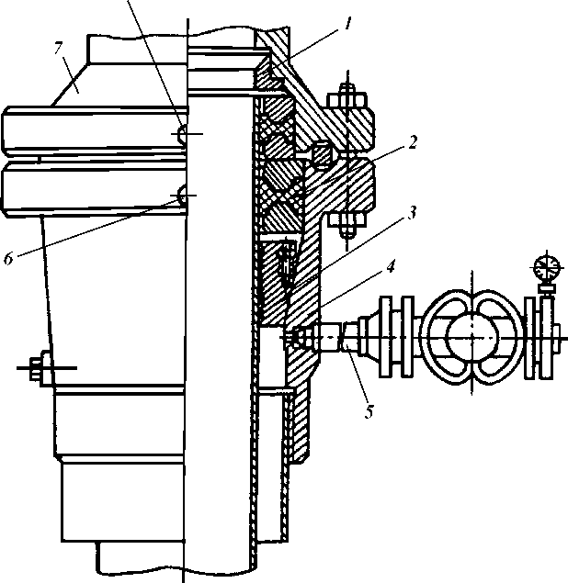
КОЛОННЫЕ ГОЛОВКИ
Преимущества:
Относительно малая стоимость.
Относительная простота конструкции.
Не требуется подбирать трубы с целью расположения их резьбы против фланца предыдущей колонны, т.к. излишек обрезается.
Недостатки:
Каждый раз необходим демонтаж ПВО, что увеличивает время строительства скважины.
Увеличивается расстояние от устья скважины до роторного стола.
Большое число потенциально негерметичных соединений.
Клиньевая колонная головка типа ОКК1:
1 – предохранительная втулка; 2 – двухъярусное пакерное устройство; 3 - клинья; 4 - корпус головки; 5 - манифольд; 6, 8 - клапаны; 7 – фонтанная арматура
После спуска и цементирования кондуктора на него навинчивают корпус 4 колонной головки. Обвязывают устье противовыбросовым оборудованием и продолжают бурение под эксплуатационную колонну. После окончания бурения и спуска эксплуатационной колонны собирают клиновую подвеску на последней трубе колонны, подвешенной на талевой системе буровой установки, и опускают. Под собственным весом клиновая подвеска свободно скользит по трубе и занимает свое место в корпусе колонной головки, колонну сажают на клинья 3. Эксплуатационную колонну цементируют, затем внутреннюю полость корпуса колонной головки промывают водой на свободной слив через манифольд 5 колонной головки.
После ОЗЦ снимают противовыбросовое оборудование, труборезкой отрезают трубу на высоте 120 мм от верхнего фланца корпуса. Устанавливают пакерное устройство 2. Далее монтируют крестовину фонтанной арматуры 7. Опрессовывают колонную головку вместе с эксплуатационной колонной на давление, соответствующее максимально допустимому внутреннему давлению колонны.

Slide 34
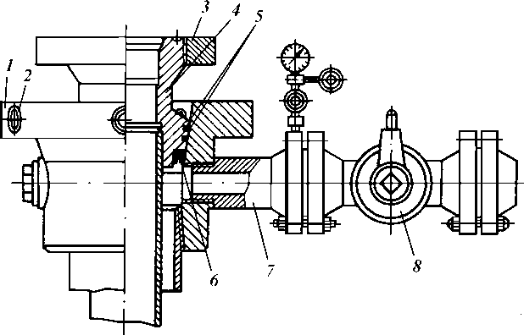
КОЛОННЫЕ ГОЛОВКИ
Преимущества:
Небольшие размеры.
Нет необходимости в демонтаже ПВО, что уменьшает время строительства скважины.
Меньшее число потенциально негерметичных соединений.
Недостатки:
Относительно высокая стоимость.
Ограничения в применении.
Требуется подбирать трубы с целью расположения их резьбы против фланца предыдущей колонны.
Муфтовая колонная головка:
1 - корпус головки; 2 – стопорные винты; 3 – фланец под фонтанную арматуру; 4 – муфта; 5 – резиновые уплотнительные кольца; 6 – манжета
Корпус 1 колонной головки навинчивают на резьбу верхней трубы кондуктора. На корпусе головки монтируют противовыбросовое оборудование и продолжают бурение под эксплуатационную колонну. При спуске эксплуатационную колонну не доводят до проектной глубины на 4-8 м и сажают на спайдер или элеватор. После этого на последнюю трубу навинчивают специальную муфту 4 без фланца 3 под фонтанную арматуру. С помощью допускной трубы, которую ввинчивают в верхнюю резьбу специальной муфты 4, последнюю сажают на коническую поверхность корпуса 1 колонной головки и фиксируют там стопорными болтами 2.
После окончания цементирования эксплуатационной колонны и ОЗЦ колонную головку на устье скважины опрессовывают на давление, допустимое для опрессовки эксплуатационной колонны.
После опрессовки демонтируют противовыбросовое оборудование и на верхний конец муфты 4 навинчивают фланец 3 под фонтанную арматуру.

Slide 35
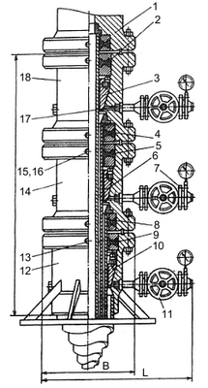
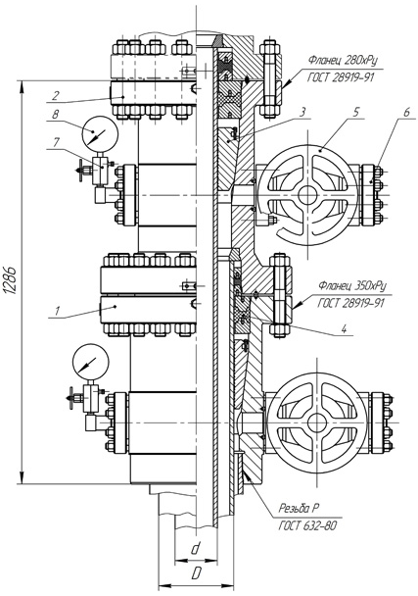
КОЛОННЫЕ ГОЛОВКИ
Оборудование обвязки обсадных колонн типа ОКК1:
1 – корпус колонной головки, 2 – клапан нагнетательный, 3 – кольцо пакера,
4 – трубная головка фонтанной арматуры,
5 – резиновый уплотнитель, 6 – клиновая плашка, 7 – направляющая втулка,
8 – запорное устройство, 9 – прокладка,
10 – вентиль манометра, 11 – патрубок манифольда (бокового отвода)
Оборудование обвязки обсадных колонн типа ОКК2:
1 – однофланцевая колонная головка,
2 – двухфланцевая колонная головка,
3 – трубодержатель клиньевый, 4 – пакер,
5 – задвижка, 6 – фланец глухой,
7 – вентиль, 8 - манометр
Оборудование обвязки обсадных колонн типа ОКК3:
1 - крестовина; 2, 4, 5, 8 и 9 - пакеры;
3, 6 и 10 - подвески; 7 - манифольд нижней (средней) промежуточной колонной головки; 11 - манифольд нижней колонной головки; 12 - нижняя колонная головка;
13, 15 и 16 - нагнетательные клапаны;
14 - промежуточная (средняя) колонная головка; 17 - манифольд промежуточной (верхней) колонной головки;
18 - промежуточная (верхняя) колонная головка

Slide 36
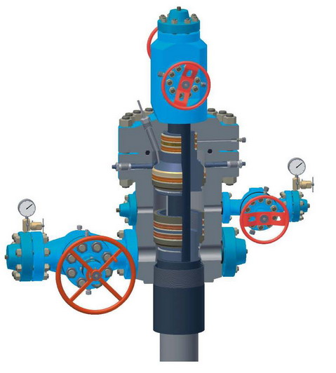
МОНОБЛОЧНЫЕ КОЛОННЫЕ ГОЛОВКИ
Обсадные колонны и трубы НКТ подвешиваются на трубодержатели в одном корпусе.
Уплотнение межтрубного пространства и НКТ производится с помощью резиновых или металлических манжет.
Основные преимущества:
отсутствие необходимости демонтировать ПВО в процессе бурения и заканчивания скважины, а также при спуске эксплуатационного оборудования (т.к номинальные размеры колонной головки и узла трубной головки одинаковы), что позволяет значительно экономить время и затраты;
ускоряется процесс установки: не требуется ждать застывания цементного раствора;
повышенная надежность: за счет уменьшения количества фланцевых соединений;
повышенное удобство: уменьшаются габариты и вес арматуры.

Slide 37
Темы спецвопроса
Сооружение горизонтальных скважин: история, технические средства, преимущества, недостатки, основные трудности.
Одновременно-раздельная эксплуатация скважин: назначение, классификация, преимущества, технические средства.
Конструкции забоя скважины для предупреждения выноса песка: описание проблемы, назначение, классификация, технология заканчивания, преимущества и недостатки различных способов.
Сооружение многоствольных и многозабойных скважин: история, технические средства, преимущества, недостатки, основные трудности.
Разработка тяжелых высоковязких нефтей: описание проблемы, классификация и описание технологий разработки, способы заканчивания скважин при этом, технические средства.
Сооружение скважин в многолетнемерзлых горных породах: описание проблемы, история, технические средства, преимущества, недостатки различных решений, основные трудности.
Фильтры хвостовиков: назначение, классификация, состав и принцип работы, области применения, преимущества и недостатки каждого.
Подвесные и разъединительные устройства хвостовиков: назначение, классификация, состав и принцип работы, области применения, преимущества и недостатки каждого.
Заканчивание морских скважин: описание проблемы, особенности шельфовых месторождений, типовые конструкции скважин, применяемые технические средства.
Расширяемые трубы для заканчивания скважин: назначение, области применения, разновидности, технологии установки, современные направления совершенствования.
Заканчивание скважин в палеозойских отложениях: описание проблемы, история, технические средства, преимущества, недостатки различных решений.

